Slide 1
Analisi Comparativa tra i sistemi
OS i6i1 e XV6
Mafrici Federico, Pulignano Luana, Tartaglione Salvatore

Slide 2
Sistema operativo xv6
Caratteristiche principali
xv6 è un sistema operativo educativo sviluppato dal MIT. Esso è stato creato per apprendere le caratteristiche fondamentali che compongono un sistema operativo.
È fortemente influenzato da Unix in quanto implementa molti dei suoi concetti chiave, visibili nella gestione dei file, dei processi e della memoria virtuale.
Il kernel è scritto in C, il che lo rende facile da comprendere e da modificare. Il codice sorgente infatti è compatto e ben strutturato in modo tale da poter estendere il sistema aggiungendo nuove funzionalità.
Fornisce i servizi di:
Gestione concorrente dei processi, anche su sistemi multiprocessore
Primitive di sincronizzazione (lock, sleep)
Memoria virtuale

Slide 3
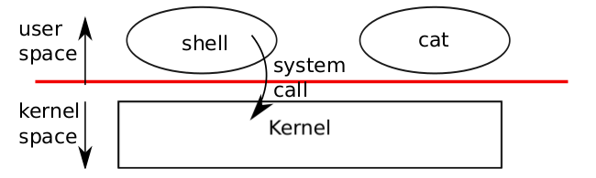
xv6: modi di esecuzione
Per garantire un forte isolamento tra le applicazioni e il sistema operativo, xv6 utilizza tre diversi modi di esecuzione in cui poter eseguire le istruzioni:
Machine mode: si hanno pieni privilegi per l’esecuzione ed è il modo in cui viene avviata la CPU. È utilizzato inoltre per la configurazione del SO, ma solo poche istruzioni vengono eseguite in questa modalità.
Supervisor mode: è la modalità in cui opera il kernel per poter eseguire le istruzioni privilegiate come la disattivazione degli interrupt. Quando un’applicazione vuole eseguire un’istruzione privilegiata il kernel fa il passaggio da user mode a kernel mode per poterla attuare.
User mode: è la modalità con cui possono eseguire le applicazioni esterne al sistema operativo e concede pochi privilegi.

Slide 4
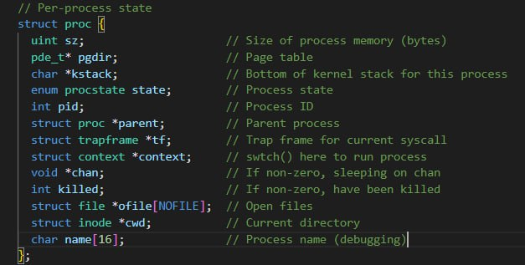
Processi
L’unità di esecuzione principale di xv6 è il processo. Per rafforzare l’isolamento tra processi, ad ognuno di essi è associato un proprio address space, inaccessibile da altri processi. Per fare ciò, ogni processo mantiene una sua page table. Ogni processo è mappato dalla struct proc che mantiene tutte le info relative. I processi in xv6 non hanno una priorità assegnata.
Un processo può modificare la dimensione dell’area di memoria dinamica che gli è stata assegnata. Per fare ciò viene utilizzata la system call sbrk, usata sia per aumentare che per ridurre l’heap del processo.
proc.h

Slide 5
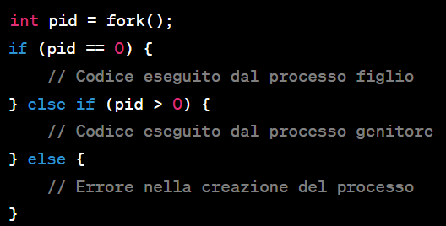
Processi
L’esecuzione di un processo utilizza due importanti system call:
La system call exec, che inizializza la parte utente di un address space, comprendente il page table e lo stack. È utilizzata quando vogliamo cambiare il programma in esecuzione all’interno di uno stesso processo. La memoria allocata è dimensionata secondo l’occupazione del nuovo eseguibile.
La system call fork, usata invece per la programmazione concorrente. Il suo compito è quello di creare un processo figlio duplicando lo spazio di memoria del processo padre. Essa organizza l’esecuzione dei processi basandosi sul PID associato, come illustrato di seguito:

Slide 6
Stati di un processo
In xv6 un processo può trovarsi in uno dei seguenti stati:
UNUSED: processo attualmente non in uso.
EMBRYO: processo in fase di creazione.
SLEEPING: processo in attesa di un certo evento o di un intervallo di tempo specificato.
RUNNABLE: processo pronto per essere eseguito.
RUNNING: processo in esecuzione.
ZOMBIE: processo figlio terminato ma che deve essere ancora liberato dal processo pade.
RUNNINGLEAVE: stato introdotto in xv6 da alcuni sviluppatori per gestire le interruzioni in modo più efficace. È una variante di "RUNNABLE" che segnala che un processo può essere ripianificato dopo aver lasciato l'area critica del kernel.

Slide 7
XV6 vs OSI6I
Processi
Analogie:La struttura del processo in entrambi i sistemi operativi è caratterizzata dalla working directory di riferimento, da un id e da una file table. Anche i processi di os161 non sono dotati di priorità, inoltre le chiamate di sistema per l’esecuzione di un programma anche in questo caso sono la execv e la fork con la stessa semantica di xv6.
Differenze: In os161 come unità base d’esecuzione viene utilizzato il thread che appartiene ad un processo. I processi in xv6 mancano del campo numthread poiché un processo non può eseguire contemporaneamente piu thread. Ogni processo in os161 ha solo 3 possibili stati: RUNNING,SLEEPING,READY. I primi due stati mantengono la stessa semantica di xv6 mentre lo stato READY equivale allo stato RUNNABLE di xv6.

Slide 8
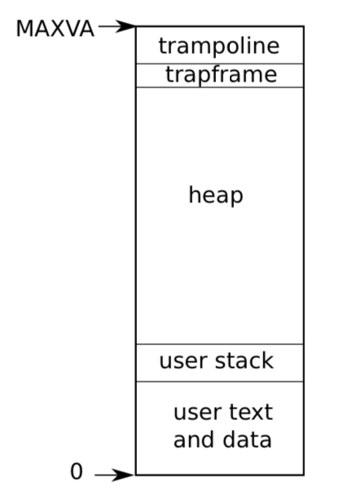
Trap
Una trap è un’eccezione di tipo software che si verifica quando l’applicazione utente esegue una system call, causando il passaggio da user mode a kernel mode, o a causa di un errore. In particolare, in xv6, le trap sono gestite dalla struttura dati IDT (Interrupt description table), un vettore in grado di instradare le routine da richiamare in caso di un’interruzione.
Quando avviene un’interruzione, è necessario salvare lo stato del processo in esecuzione in modo da essere ripristinato correttamente al ritorno dall’esecuzione della routine. Per fare ciò viene utilizzato il trapframe, una zona di memoria dove viene copiato il contenuto dei registri e che contiene un puntatore allo stack kernel riferito a tale processo. La routine per la gestione delle interruzioni è salvata nel file trap.c.

Slide 9

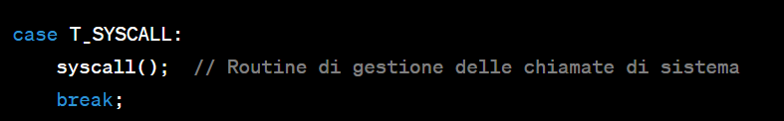
System call
Le system call in xv6 sono implementate sia in codice assembler che in codice C. Viene utilizzata una syscall table per mappare ciascuna chiamata di sistema a una funzione specifica nel kernel.
Quando viene effettuata una system call, il kernel utilizza il numero della system call per individuare la funzione corrispondente nella tabella. Questo numero viene passato alla chiamata ‘int’ (interrupt), utilizzata ogni volta che si genera una system call. Il passaggio avviene tramite il registro eax in cui viene scritto tale numero. Tale chiamata si occupa di trasferire il controllo al kernel, il quale utlizzerà il parametro passato per discriminare la system call.
Nel file syscall.c è contenuta l'implementazione del dispatcher delle chiamate di sistema (syscall()) mentre nel file sysproc.c sono implementate le funzioni specifiche di ciascuna chiamata di sistema.

Slide 10
XV6 vs OSI6I
Trap e system call
Analogie: Il meccanismo di chiamata delle system call è uguale sia in xv6 che in os161. Si utilizza sempre una struttura dati trapframe per conservare i valori necessari allo svolgimento della system call .
Differenze: os161 ha un insieme di system call più vario e quindi maggiori in numero rispetto a quelle offerte da xv6.

Slide 11
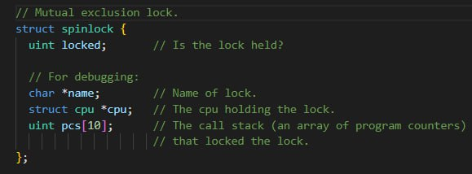
xv6: meccanismi di sincronizzazione
Nella sua versione nativa xv6 non è multi-thread, quindi due programmi utente non possono accedere allo stesso userspace contemporaneamente, ma due processi in kernel mode possono interferire se tentano di far accesso alle stesse strutture del kernel. Xv6 implementa così due semplici meccanismi di sincronizzazione:
spinlock: meccanismo che permette l’ accesso in mutua esclusione alla sezione critica.
sleep e wakeup: meccanismi usati per la sincronizzazione fra processi ,consentendo ad un processo di attendere fino a che una determinata condizione è soddisfatta o di essere svegliato quando la condizione è soddisfatta da un altro processo.
Spinlock.h

Slide 12
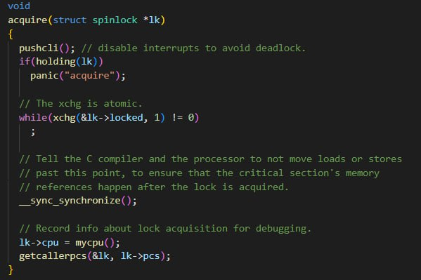
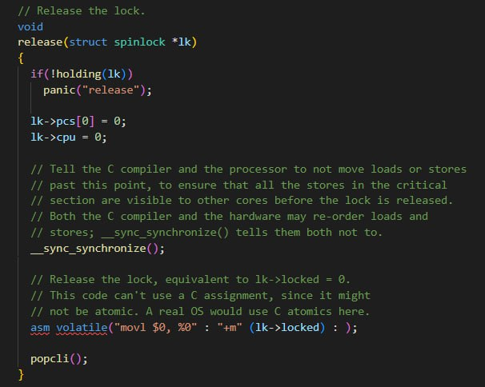
xv6: spinlock
Acquisire un lock: si usano le istruzioni atomiche test and set : se locked = 0 il lock è libero e può essere acquisito, se locked = 1 il lock è stato già acquisito e il processo entrerà in un busy while loop affinchè non venga rilasciato il lock.(si disabilitano le interrupt sul core in cui il processo sta chiedendo il lock per evitare che un altro processo possa interrompere il processo attuale in esecuzione (per via dello scheduler) e richiedere lo stesso lock).
Rilascio di un lock: pone la variabile locked a 0.
spinlock.c
spinlock.c

Slide 13
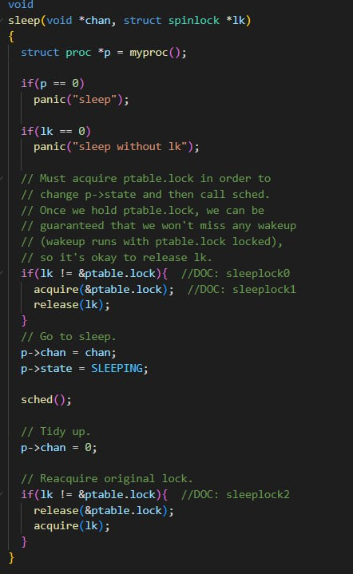
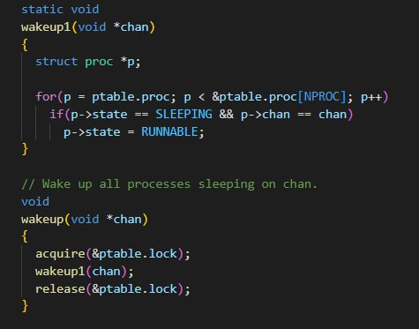
xv6: sleep and wakeup
sleep:la sleep richiede un canale nella quale il processo che chiama la sleep dorme, ed uno spinlock. Bisogna acquisire il lock della ptable per permettere di cambiare i campi chan e state della struct proc in mutua esclusione. Successivamente si chiama la funzione sched() per permettere al processo di essere schedulato dalla CPU. Quando il processo si risveglia rilascia il lock della ptable e riacquisisce lo spinlock.
wakeup: tale funzione chiama wakeup1 che è protetta da un ptable.lock, quest’ ultima risveglia tutti i processi che sono in sleep sul canale chan.
proc.c
proc.c

Slide 14
XV6 vs OSI6I
Meccanismi di sincronizzazione
Analogie: In entrambi gli OS viene fatto uso degli spinlock per garantire accesso in mutua esclusione a risorse condivise. Le funzioni di sleep e wakeup sono presenti in entrambi i sistemi.
Differenze: Poiché i processi supportano un solo thread, le variabili che caratterizzano i processi di sincronizzazione come semafori, mutex e condition variabile sono assenti in xv6. Di conseguenza, la sincronizzazione fra thread di OS161 è sostituita con una più semplice sincronizzazione fra processi.

Slide 15
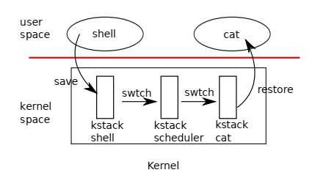
Scheduling
xv6 utilizza uno scheduler di base, noto come scheduler round robin. In questo tipo di scheduling, ogni processo riceve una quantità fissa di tempo di CPU chiamata "quantum". Quando il quantum termina, il controllo passa al prossimo processo nello stato "RUNNABLE" (in attesa di esecuzione).
Lo scheduler di base è implementato nel file proc.c nella funzione scheduler().

Slide 16
Context switch
Il context switch avviene quando lo scheduler deve sostituire il processo in esecuzione con uno pronto per l’esecuzione. In xv6 il processo utente passa il controllo allo scheduler tramite la funzione sched mentre lo scheduler ritorna l’esecuzione all’utente tramite la funzione scheduler. In entrambi i casi viene utilizzata la funzione swtch per il cambio di contesto.
Il context switch avviene in tre casi:
Quando il processo ha terminato
Quando il processo deve fare una sleep
Quando viene invocata la yield dopo l’esecuzione

Slide 17
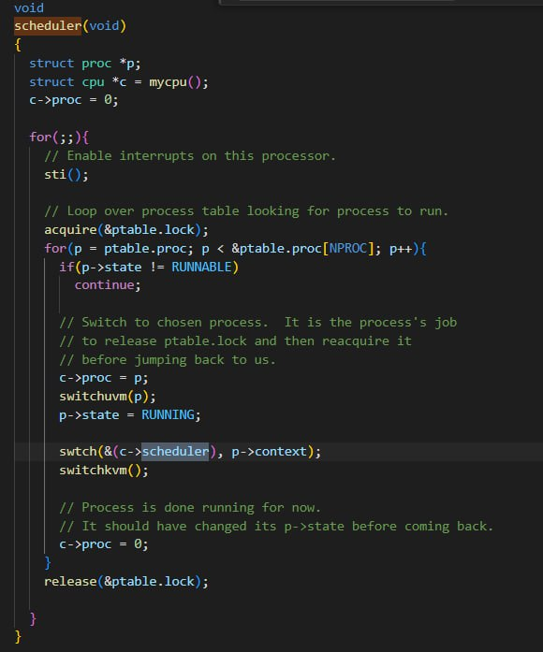
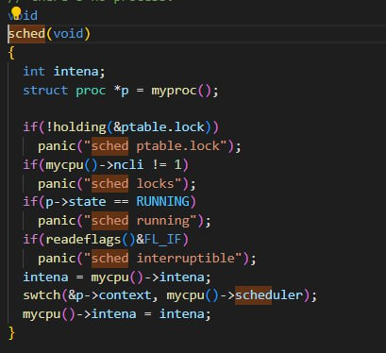
Context switch
Nel sistema operativo xv6, ci sono due funzioni principali coinvolte nella gestione della pianificazione dei processi: sched e scheduler. La funzione sched è una funzione chiamata da un processo per rilasciare volontariamente la CPU mentre la funzione scheduler è la parte principale del codice di scheduling del sistema operativo. È responsabile della scelta del prossimo processo da eseguire.
proc.c
proc.c

Slide 18
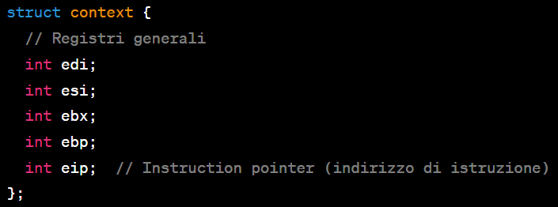
Context switch (DA ELIMINARE)
La struttura dati “context” è utilizzata in tale contesto per salvare lo stato dei registri ed è mantenuta da ogni processo all’interno della struct proc. La funzione context_init(struct context *c) è utilizzata per inizializzare tale struttura con valori predefiniti quando si crea un nuovo processo o si cambia il contesto di un processo esistente.

Slide 19
XV6 vs OSI6I
Scheduling e context switching
Analogie: Entrambi utilizzano uno scheduling round robin a priorità fissa salvando poi le variabili essenziali all’esecuzione del processo all’interno della struttura context. Anche la gestione del context switching si mantiene identica.
Differenze: La struttura dati in cui viene salvato il contesto in xv6 appartiene al processo mentre in os161, essendo il thread l’unità base di esecuzione, appartiene a quest’ultimo.

Slide 20
xv6: memoria virtuale
xv6 è un OS a 32bit, quindi lo spazio di indirizzamento virtuale per ogni processo è di 4GB
indirizzamento virtuale paginato , con pagine di 4KB
page table gerarchica a 2 livelli
lo spazio di indirizzamento del processo ha: negl’ indirizzi virtuali bassi(<=2GB) l’ immagine di memoria utente, negl’ indirizzi virtuali alti il codice/dati del kernel
la memoria riservata al kernel ha parte dell’ adrress space per codice/dati dell’ OS e della memoria riservata ai device di I/O
Il mapping tra memoria fisica e memoria virtuale è svolto dall’MMU

Slide 21
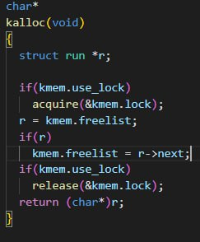
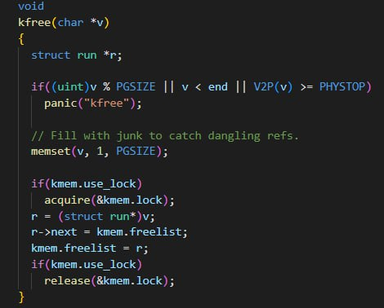
xv6: memoria virtuale
Allocazione e rilascio
Il sistema operativo utilizza una Free List di pagine di memoria libera. I processi, quando necessitano di memoria aggiuntiva, chiamando la kalloc() ottengono una pagina vuota ed il puntatore della lista si aggiorna all’elemento successivo.
Per rilasciare le pagine viene utilzzata invece la funzione kfree() la quale aggiunge in testa alla Free List la pagina liberata .
Kalloc.c

Slide 22

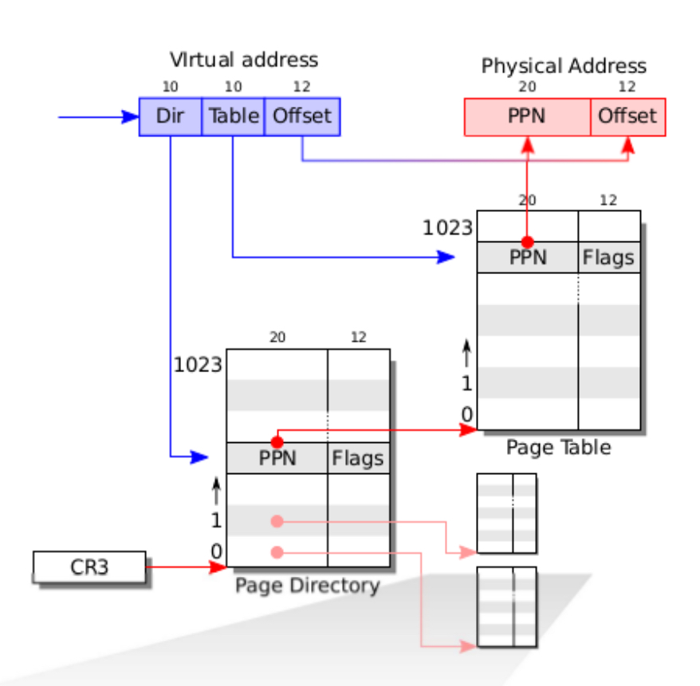
xv6: page table
La page table di xv6 ha due livelli, il virtual addres di 32 bit è così organizzato:
10 bits index nella outer page table (chiamata Page Directory Index)
10 bits per la inner page table
12 bits di offset

Slide 23
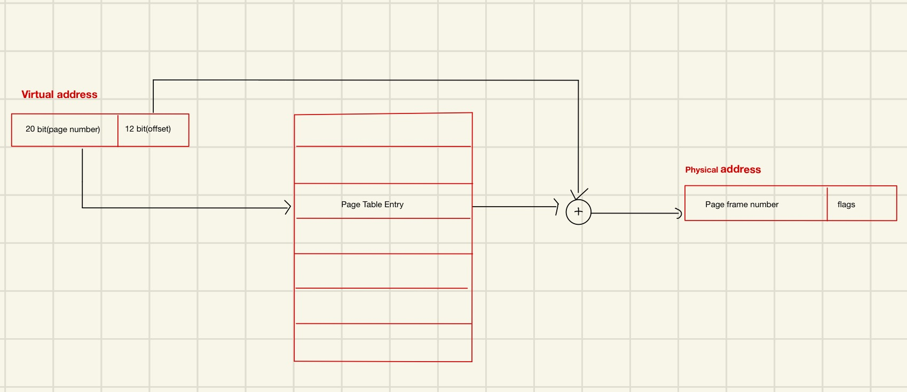
xv6: page table
Spazio di indirizzamento virtuale= 2^32 bytes
Grandezza pagina = 4KB = 2^12 bytes, quindi 12 bit di offset
La page table è un array di 2^20 page table entries (PTE), ogni PTE ha 20 bit per indicizzare il frame fisico e alcuni flags:
PTE_P: pagina presente (se non settata, scatena un page fault)
PTE_W:pagina scrivibile (se non settata, la pagina è accessibile in sola lettura)
PTE_U:indicante che è una pagina utente(se non settata, solo il kernel può accedervi)

Slide 24
XV6 vs OSI6I
Memoria virtuale e page table
Analogie: Lo spazio di indirizzamento virtuale è della stessa dimensione (4GB) cosi come quella delle pagine(4KB).
Differenze: in os161 la gestione della memoria libera è fatta tramite un vettore nominato FreeRamFrames necessario per effettuare il mapping tra indirizzo fisico e virtuale.In aggiunta si utilizza un vettore allocSize che indica l’offsett delle pagine occupate. In xv6 c’è invece una freeList di pagine libere.

Slide 25
Confronto tra xv6 e os1i6i1
Caratteristiche | xv6 | Os161
Linguaggi | C, Assembly | C, Assembly
Architettura | Kernel Monolitico | Macro Kernel
Scheduler | Round Robin | Round Robin
Inter process communication | Lock | Semafori
Virtual memory | Si | Si
Task States | Running, Unused, Runnable, Embryo, Sleeping, Zombie, Runningleave | Running,Waiting,Sleep
File system | Si | Si

Slide 26
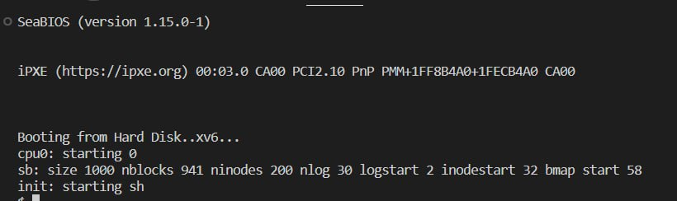
Installazione di xv6
INSTALLAZIONE DI XV6
Per l’installazione di xv6 è necessario scaricare un sottosistema Linux per Windows noto come WSL fare riferimento alla seguente guida: https://learn.microsoft.com/it-it/windows/wsl/install
È anche necessario installare qemu e ciò si può fare direttamente da terminale tramite i comandi: “
sudo apt update
sudo apt upgrade
sudo apt install git build-essential qemu-system
Fatto ciò scaricare direttamente dal seguente link il codice sorgente del SO: https://github.com/mit-pdos/xv6-public
Dopo essersi spostati nel direttorio del sistema oeprativo, avviarne una prima compilazione eseguendo i comandi:
make qemu-nox
Se la compilazione ha successo comparirà una nuova finestra con l’esecuzione di xv6.

Slide 27
Implementazione di una system call
-Per prima cosa si deve andare ad inserire la firma della system call all’interno dei file “syscall.h”
-Nel file “syscall.c” si aggiunge invece la firma delle funzioni da implementare e poi si aggiunge alla tabella delle system call l’associazione [nome systemcall] => sys_da chiamare.
Successivamente si procede ad inserire il prototipo all’interno dei file “defs.h, user.h” ( nel nostro caso ad esempio int cps(void))
Nel file “sys_proc.c” inserire la routine eseguita dal system call.
Inserire poi la funzione che verrà eseguita dalla routine della system call all’interno del file “proc.c”
A questo punto in “usys.s” definire la voce della system call implementata.

Slide 28
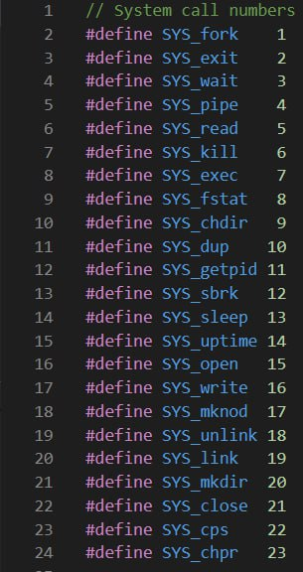
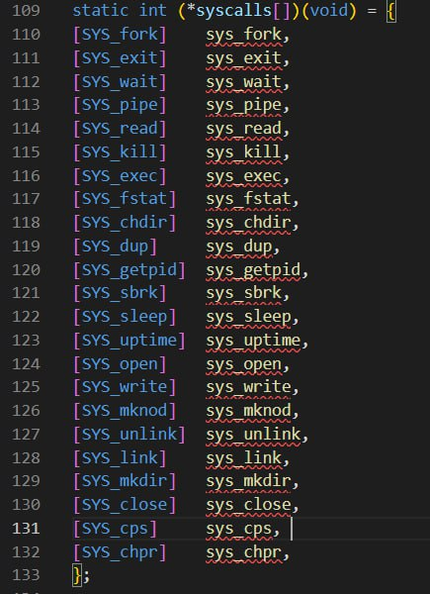
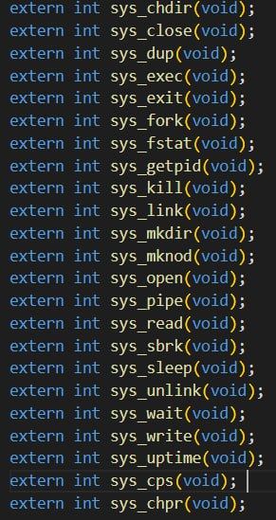
1 Per prima cosa si deve andare ad inserire la firma della system call all’interno dei file “syscall.h”
2 Nel file “syscall.c” si aggiunge invece la firma delle funzioni da implementare e poi si aggiunge alla tabella delle system call l’associazione [nome systemcall] => sys_da chiamare.
2.1 syscall.c
2.2 syscall.c
1 syscall.h

Slide 29
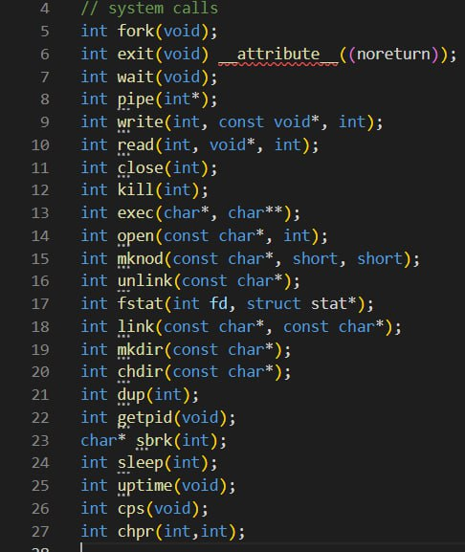
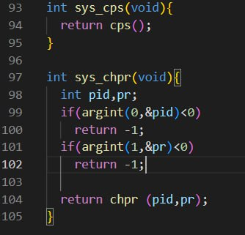
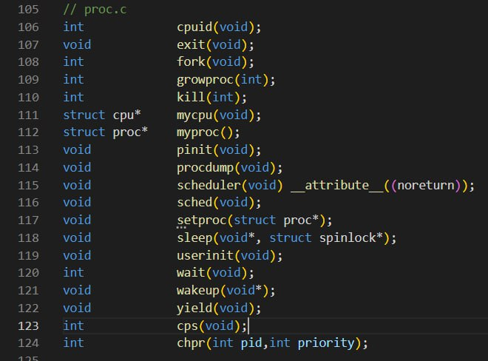
3. Successivamente si procede ad inserire il prototipo all’interno dei file “defs.h, user.h”
4. Nel file “sys_proc.c” inserire la routine eseguita dal system call.
3 defs.h
3 user.h
4 sys_proc.c

Slide 30
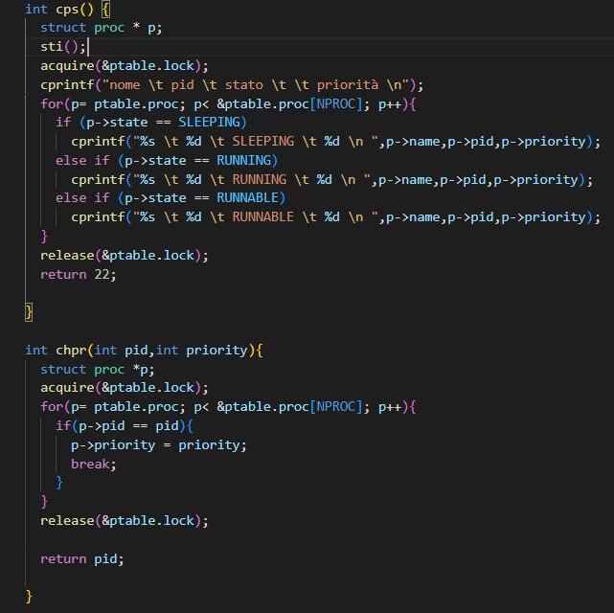
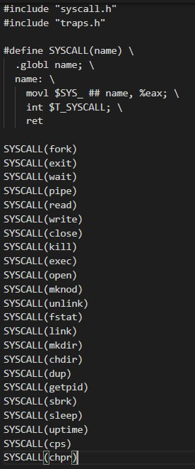
5. Inserire poi la funzione che verrà eseguita dalla routine della system call all’interno del file “proc.c”
6.A questo punto in “usys.s” definire la voce della system call implementata.
5.1 proc.c
6.1 usys.s

Slide 31
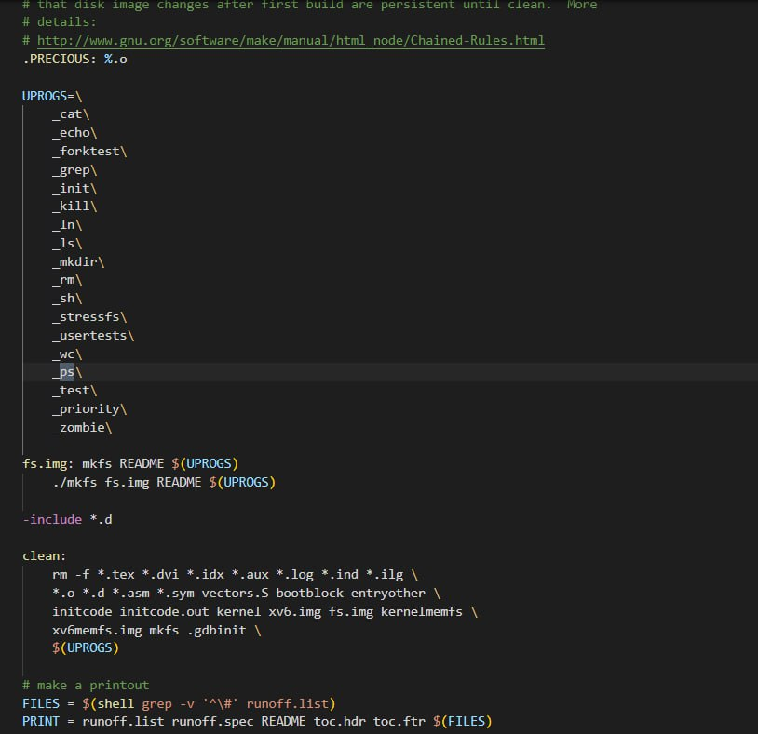
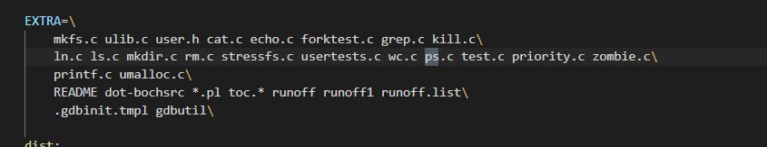
IMPLEMENTAZIONE TEST SYSTEM CALL
Fatto ciò abbiamo implementato la system call, tuttavia c’è ancora bisogno di realizzare un un comando che genera la system call per verificare che questa sia funzionante. Vediamo come fare:
- Si crea un file con nome a piacere e si aggiunge il [nome_file] nel Makefile per permettere la compilazione.

Slide 32

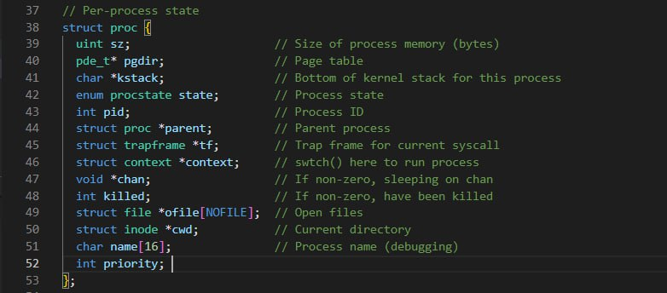
System Call implementate:
PS e CPS
È necessario osservare che, per inserire il concetto di priorità abbiamo aggiunto alla struct proc una variabile che tiene traccia della priorità e, abbiamo modificato la funzione alloc_proc affinché ogni processo riceva una priorità di default pari a 10. Il meccanismo di priorità è crescente( valore più basso == priorità maggiore)
Andiamo ora a vedere i servizi offerti dalle due system call:
PS : La ps stampa gli attuali processi in esecuzione indicandone il nome, il pid, lo stato e la priorità.
CPHR: permette di modificare la priorità del processo identificato dal pid fornito con il valore desiderato.
proc.h

Slide 33
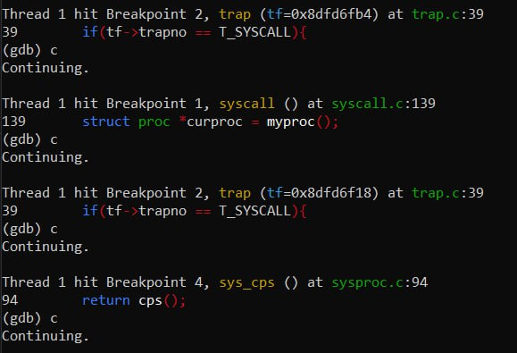
Funzionamento di system call
Quando da shell invochiamo il comando cps viene eseguita la funzione cps. L’esecuzione genera una trap gestita nel file trap.c.
All’interno di trap.c la funzione trap verifica se c’è stata una system call oppure un evento di altro genere.
Nel caso di system call si esegue la funzione syscall in syscall.c e si cerca il SYSCALL_ID.
Nel nostro caso la syscall sarebbe sys_cps che si trova in sysproc.c (vedere foto)

Slide 34
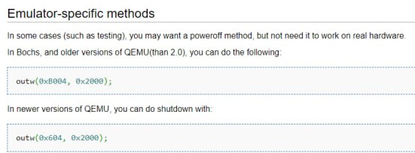
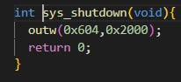
Implementazione shutdown
Per implementare tale system call mancante in os161, abbiamo seguito gli stessi passi precedenti per l’ implementazione della cps e della chpr , con l’ unica peculiarità che risulta essere la chiamata outw la quale si interfaccia con l’ hardware sottostante per inviare il messaggio di shutdown. In particolare tale codice di shutdown dipende dall’ hardware sottostante.Dato che xv6 è stato emulato sulla versione più recente di Qemu, il segnale da inviare all’ hardware è specificato nella documentazione.
Documentazione
sysproc.c

